Slide 1
МАТЕМАТИКА
НА СТРАНИЦАХ
ШКОЛЬНЫХ УЧЕБНИКОВ
Работу выполнила
Ерина Юлия
7 класс
2014 г.

Slide 2
Проблема – недостаток у учащихся математических знаний и умений для успешного изучения ими школьных предметов.

Slide 3
Гипотеза: без математических знаний учащимся трудно усваивать другие школьные предметы.

Slide 4
Цель: показать на страницах каких школьных предметов встречается математика, показать содержание применяемого материала, сформировать представление о математике как о науке, необходимой при изучении многих школьных предметов.

Slide 5
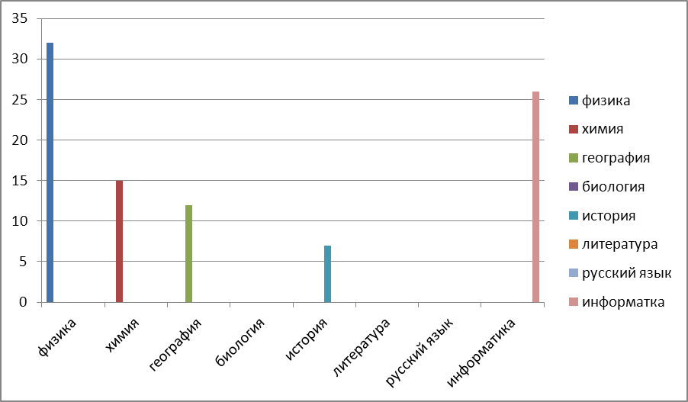
Результаты анкетирования учащихся

Slide 6
География | Математика
Изображение земной поверхности Стороны горизонта Ориентирование | Масштаб Отношения Пропорция Измерение углов Построение углов
Географические карты 7-9 класс Глобус | Координатная плоскость Определение координат точки Построение точки по заданным координатам
Статистические данные 6-9 класс | Натуральные числа. Обыкновенные и десятичные дроби. Положительные и отрицательные числа. Правила выполнения действия с этими числами Проценты
Атмосфера | Графики функций Чтение графиков функций Диаграммы Векторы
Задачи в географии 6 -9 класса | Формулы Уравнения Задачи на проценты

Slide 7
Физика | Математика
Взаимодействие тел Давление тел Работа. Мощность Энергия. | Прямая и обратная пропорциональность Правила перевода единиц измерения Формулы Уравнения. Системы уравнений Действия с натуральными, рациональными числами Действия со степенями Модуль числа
Электричество | Прямая и обратная пропорциональность Правила перевода единиц измерения Формулы Уравнения. Системы уравнений Действия с натуральными, рациональными числами Действия со степенями Векторы
Механика Равноускоренное движение | Функция. Линейная функция. Квадратичная функция. График функции Построение и чтение графиков Производная Векторы Метод координат
Кинематика | Векторы Действия с векторами
Оптика | Симметрия Синус, косинус, тангенс угла

Slide 8
Химия | Математика
Уравнения химических реакций Химические формулы | Прямая и обратная пропорциональность Правила перевода единиц измерения Формулы Уравнения. НОД Действия с натуральными, рациональными числами Действия со степенями Стандартный вид числа
Задачи на сплавы, растворы, смеси | Задачи на проценты Задачи на части, смеси, растворы
Расчеты по химическим формулам | Формулы Правила действий со степенями Стандартный вид числа Отношения Пропорции
Иррациональные числа в химии | Понятие иррационального числа Правила округления чисел с определенной точностью с недостатком и избытком
Строение атомов и молекул | Многогранники в кристаллических решетках

Slide 9
Биология | Математика
Исследования в биологии | Математический аппарат при проведении тех или иных исследований: ранжирование, построение графиков и диаграмм, подсчёт среднего арифметического, среднеквадратичного отклонения, процентной доли, коэффициентов корреляции.
Генетика | Уравнения Проценты

Slide 10
Выводы.
1. Много математики встречается на страницах
учебников физики, химии, географии.
2. Ученикам нашей школы для успешного овладения
этими предметами необходимо иметь много
математических умений, знаний, навыков.

